Slide 2
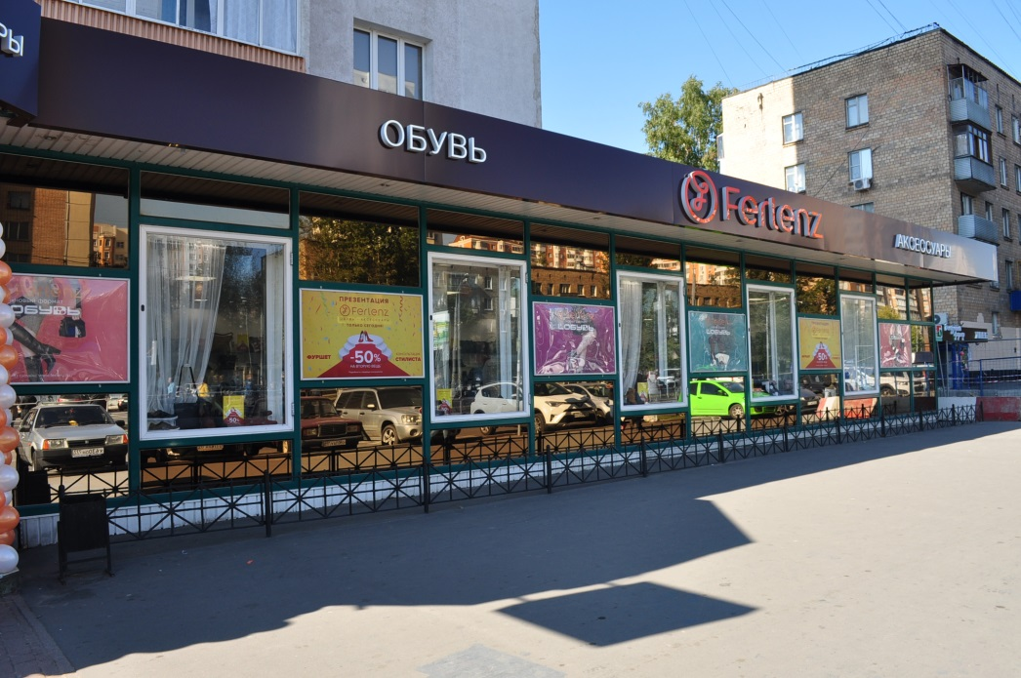
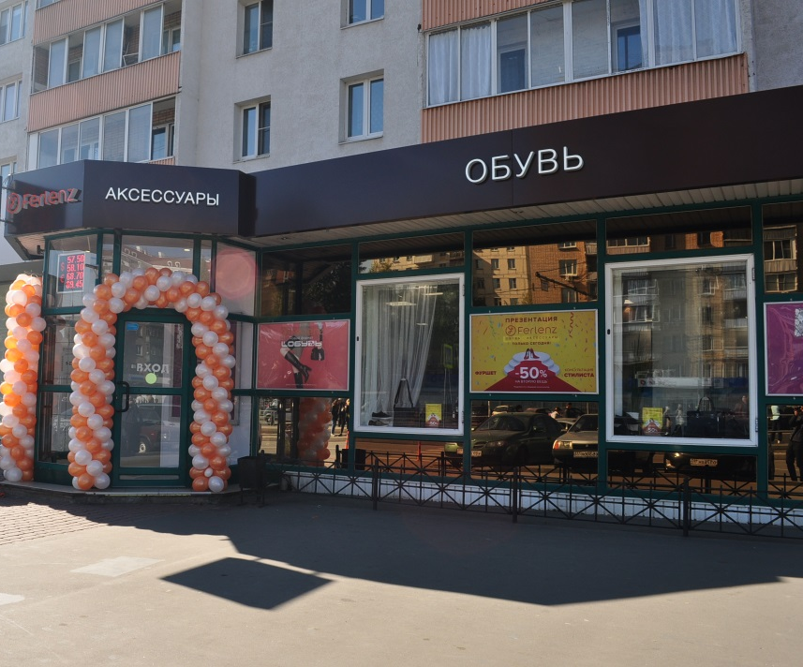
О компании
Наша компания основана в 1997 году, первые магазины открывались под именем L’обувь.
С 2017 г. мы работаем под брендом Ferlenz.
В штате компании сейчас более 600 человек.
На сегодняшний день у нас 52 розничных магазина + Интернет-магазин www.ferlenz.ru

Slide 3
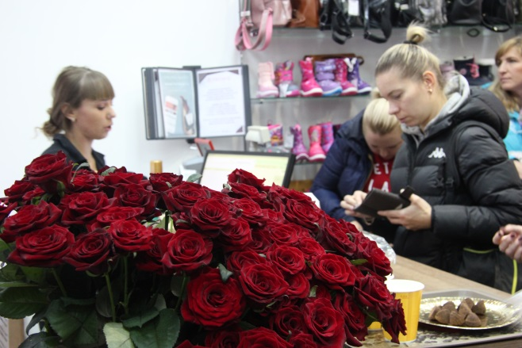
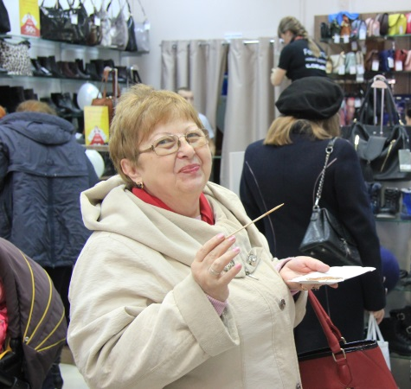
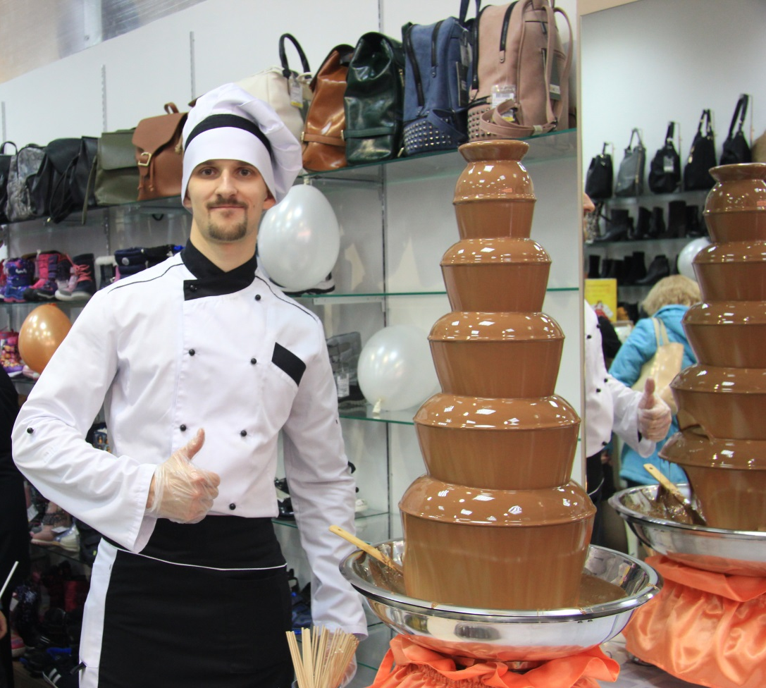
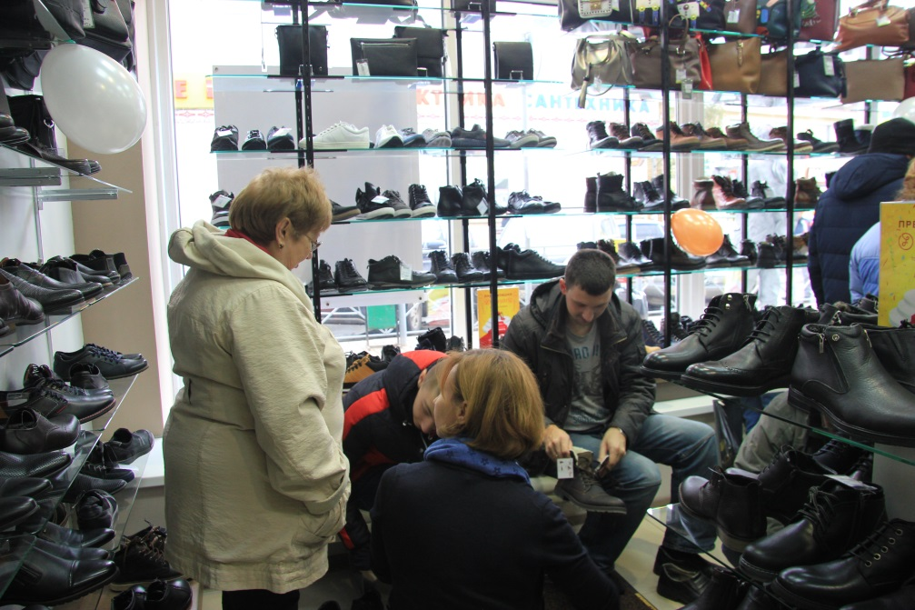
Так проходят презентации и праздники в магазинах для наших клиентов

Slide 4
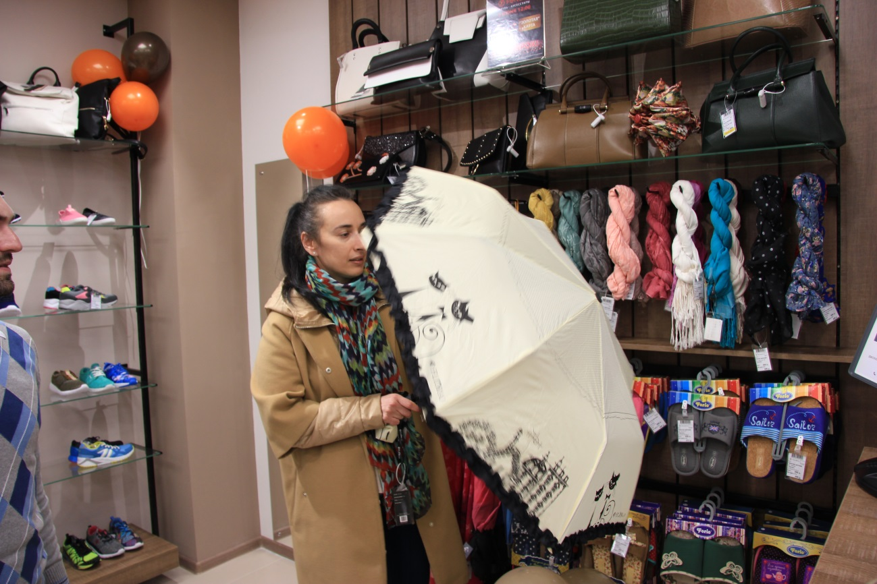
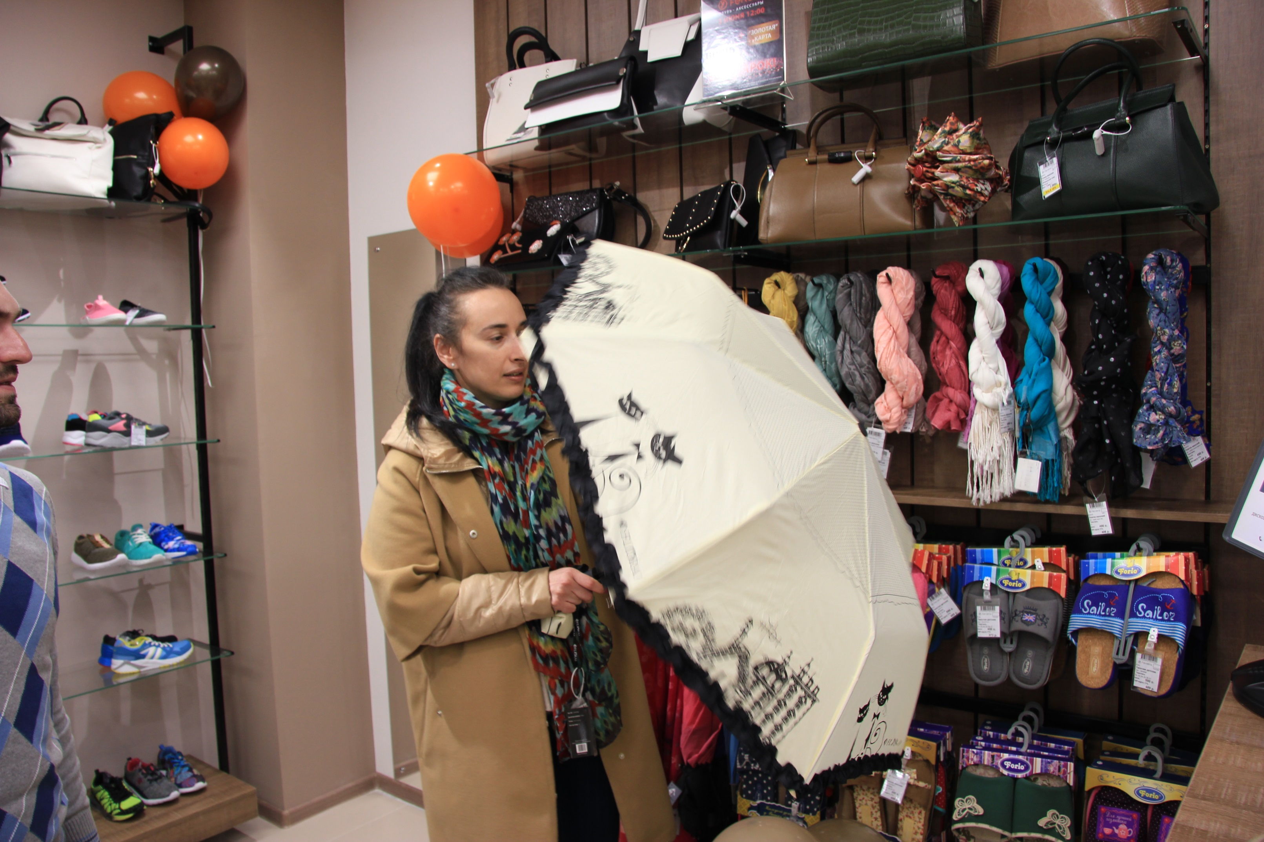
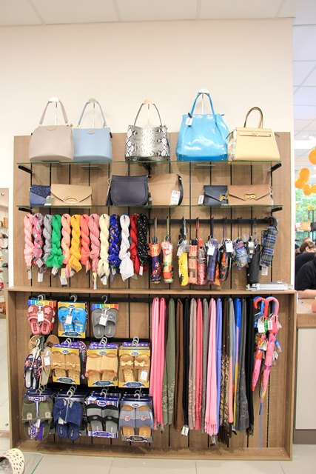
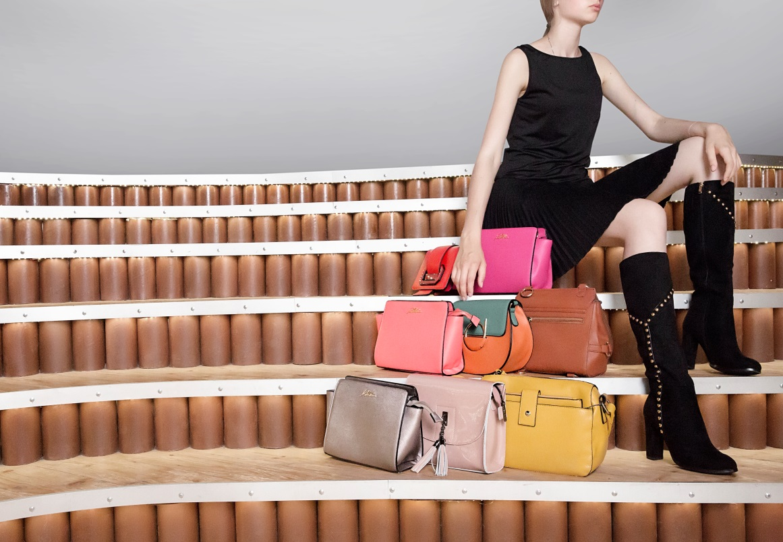
В наших магазинах представлен широкий ассортимент:
женской, мужской и детской обуви;
аксессуаров и сумок;
средств для ухода за обувью.

Slide 5
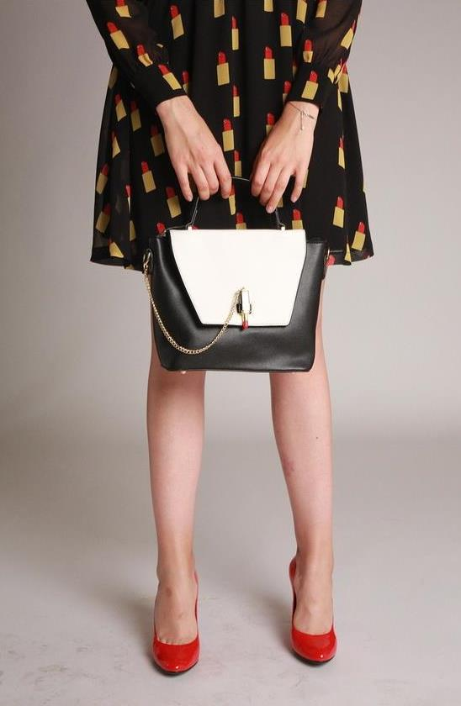
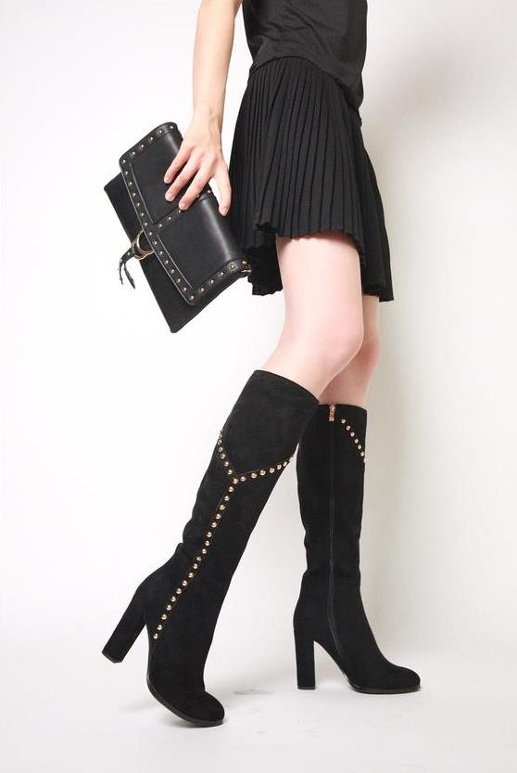
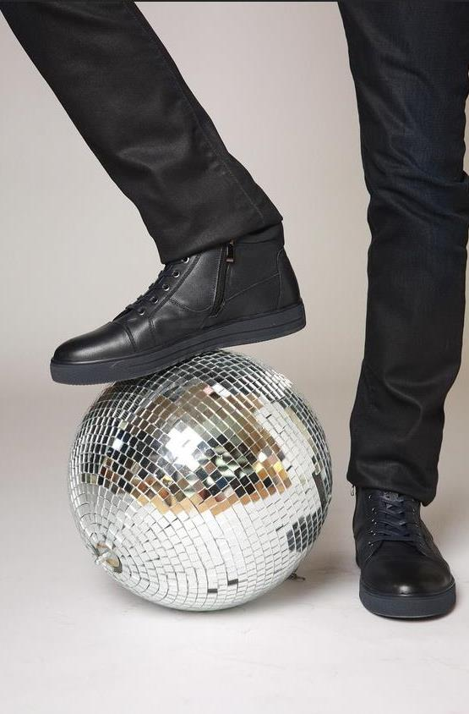
Бренды
Компании принадлежат такие торговые марки, как «Ferlenz», «E’LTERRA», «Longreat», «Lanverli» и «Labotini».
Под этими брендами мы производим обувь, разработанную нашими дизайнерами.
Ферленс – это новый бренд нашей компании, который сочетает в себе:
актуальный дизайн;
высокое качество материалов и технологий;
современные технологии комфорта (анатомические стельки);
строгий контроль всех этапов производства;
широкий ассортимент на любой случай.

Slide 6
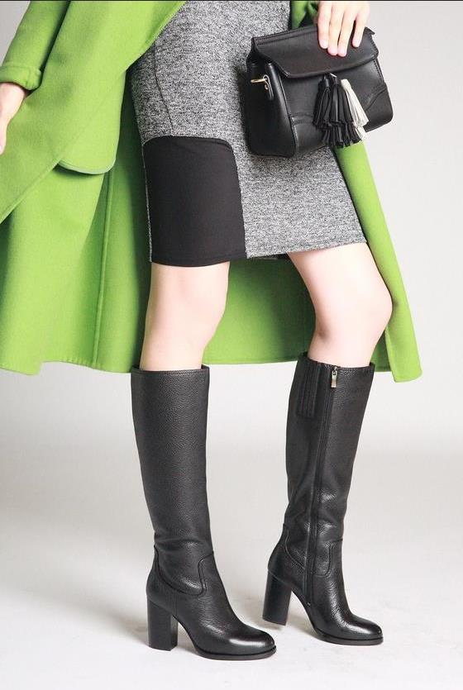
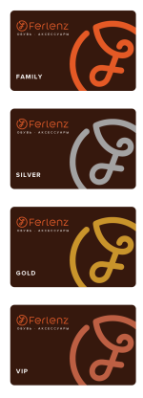
Преимущества компании для клиентов
Все магазины расположены в шаговой доступности от метро или дома.
Есть возможность сэкономить время, т.к. в наших магазинах представлена обувь для всей семьи, а также широкий выбор аксессуаров и косметики по уходу за обувью.
Действует накопительная дисконтная программа.

Slide 7
Наши преимущества
Мы гордимся тем, что у нас в магазине представлены бренды собственного производства (обувь и сумки).
У нас представлены собственные разработки в области комфорта - это анатомические стельки.
Вся наша обувь разрабатывается дизайнерами с учетом модных тенденций, сочетает в себе комфорт и актуальный дизайн.
Вся наша обувь соответствует самым высоким стандартам качества, наши технологи отслеживают все этапы производства обуви.
Качество товара гарантируется жестким контролем всех производственных циклов, от закупки материалов до упаковки готового изделия.

Slide 8
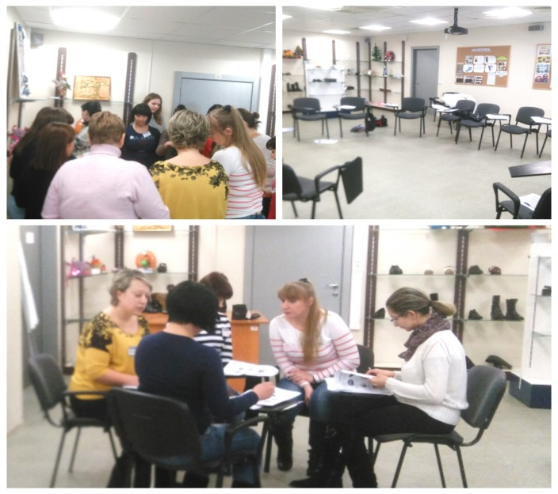
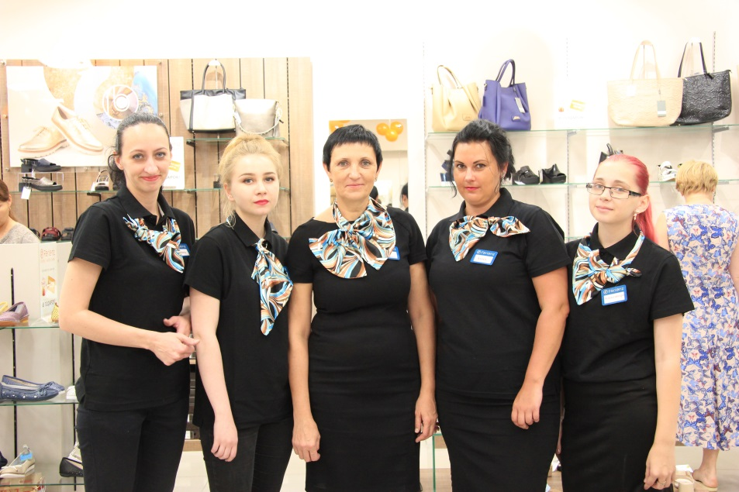
Преимущества компании для сотрудников
Стабильная и высокая заработная плата:
фиксированная часть + премии и %%.
Оформление по Трудовой Книжки.
Обучение за счет компании.
Возможность карьерного роста.
Предоставление стильной и бесплатной униформы для сотрудников.
Скидка на продукцию компании до 40%
Корпоративная униформа (бесплатно).
Бесплатные корпоративные программы обучения, тренинги и мероприятия.
Корпоративные конкурсы, призы и ценные подарки.

Slide 9
Возможности карьерного роста продавца
Директор магазина
Администратор магазина
Продавец
Продавец - стажер

Slide 10
Возможности карьерного роста менеджера склада
Менеджер
основного склада
Менеджер склада ЦО
Менеджер склада магазина
Менеджер-стажер склада магазина

Slide 11
Ставка-выход
Премия от личных продаж
Совокупный доход
Оклад за выход + %% от личных продаж + разовые премии

Slide 12
Наш менеджер склада Обеспечивает порядок на складе магазина Принимает и собирает товар по накладным Получает стабильный оклад и премии
Оклад
Ежемесячная премия
Стабильный доход
Стабильный оклад + ежемесячная премия + разовые премии и доплаты

Slide 13
Сотрудники магазина представляют нашу компанию для клиентов, поэтому у нас есть требования к внешнему виду.
У наших сотрудников:
опрятный внешний вид;
волосы (средние и длинные) собраны в хвост или пучок;
руки должны быть чистыми и ухоженными;
у девушек сдержанный, классический макияж;
для молодых людей обязательно ежедневное бритье и аккуратная стрижка.
Одежда:
Чистая, выглаженная и подходящая по размеру.
Черный верх и черный низ (юбка или брюки).
Стиль классический.
Обувь:
Обувь должна быть удобная, темного цвета. Каблук не больше 3-4 см.
Запрещено:
Открытые плечи, спина, глубокий вырез.
Джинсы, лосины, шорты, бриджи, брюки с заниженной талией.
Кеды, кроссовки, туфли на высоком каблуке, старые растоптанные балетки

Slide 14
ПРОБНЫЕ ДНИ
В целях ознакомления с системой работы в магазинах, спецификой ассортимента, общепринятыми правилами взаимодействия мы приглашаем заинтересованных кандидатов на пробные дни от 1 до 3 дней.
В процессе пробных дней Вы узнаете:
Структуру компании
Вопросы мотивации и программы по обучению
Основы ассортиментной политики
Общие правила рабочих процессов
Корпоративные правила и традиции

Slide 15
ОФОРМЛЕНИЕ
Все СОТРУДНИКИ компании оформляются на работу с первого рабочего дня по трудовой книжке.
Для ОФОРМЛЕНИЯ нужны:
Паспорт
Сведения о регистрации по месту жительства
Трудовую книжку (если у вас был официальный опыт работы)
СНИЛС
ИНН
На оформление мы приглашаем кандидатов в наш главный офис у м. Пражская
После оформления каждый сотрудник проходит обучение за счет компании в рабочее время

Slide 16
Мы ждем Вас, в нашей команде!

